Slide 1


М.В. Киселева
Имитационное моделирование

Slide 2
Тема 2. Этапы имитационного моделирования
Понимание системы, определение проблемы и формулировка цели моделирования системы
Разработка концептуальной модели системы
Формализация имитационной модели системы
Программирование имитационное модели
Проверка правильности модели
Планирование и проведение компьютерного эксперимента
Интерпретация результатов моделирования. Выдача заключений и рекомендаций для устранения проблемы.

Slide 3
ИМ. Англоязычные термины
Modeling – моделирование – создание модели (модель – объект-заменитель любой природы) и ее анализ.
Simulation – имитация – воспроизведение во времени.
Simulation modeling – имитационное моделирование – разработка модели как компьютерной программы и исполнение этой программы на компьютере.

Slide 4
Общая последовательность выполнения этапов ИМ с выдачей документации
Notes:
Формулировка проблемы и определение целей имитационного исследования
Документированным результатом на этом этапе является составленное содержательное описание объекта моделирования;
Разработка концептуального описания.
Результатом деятельности системного аналитика является концептуальная модель (или вербальное описание) и выбор способа формализации для заданного объекта моделирования.
Могут быть использованы специализированные языки графического моделирования (технологии графических нотаций ERD, IDEF, DFD и т.п., универсального графического языка моделирования UML).
Формализация имитационной модели.
Составляется формальное описание объекта моделирования. Часто на этой стадии сущность формализации состоит в подборе типовых математических схем, описывающих поведение отдельных элементов системы и математической схемы их взаимодействия.
Программирование имитационной модели (разработка программы-имитатора).
На этапе осуществляется выбор средств автоматизации моделирования, алгоритмизация, программирование и отладка имитационной модели.
Испытание и исследование модели, проверка модели.
Проводится верификация модели, оценка адекватности, исследование свойств имитационной модели и другие процедуры комплексного тестирования разработанной модели.
Планирование и проведение имитационного эксперимента.
На данном технологическом этапе осуществляется стратегическое и тактическое планирование имитационного эксперимента.
Результатом является составленный и реализованный план эксперимента, заданные условия имитационного прогона для выбранного плана.
Анализ результатов моделирования.
Исследователь проводит интерпретацию результатов моделирования и их использование – собственно принятие решений.

Slide 5
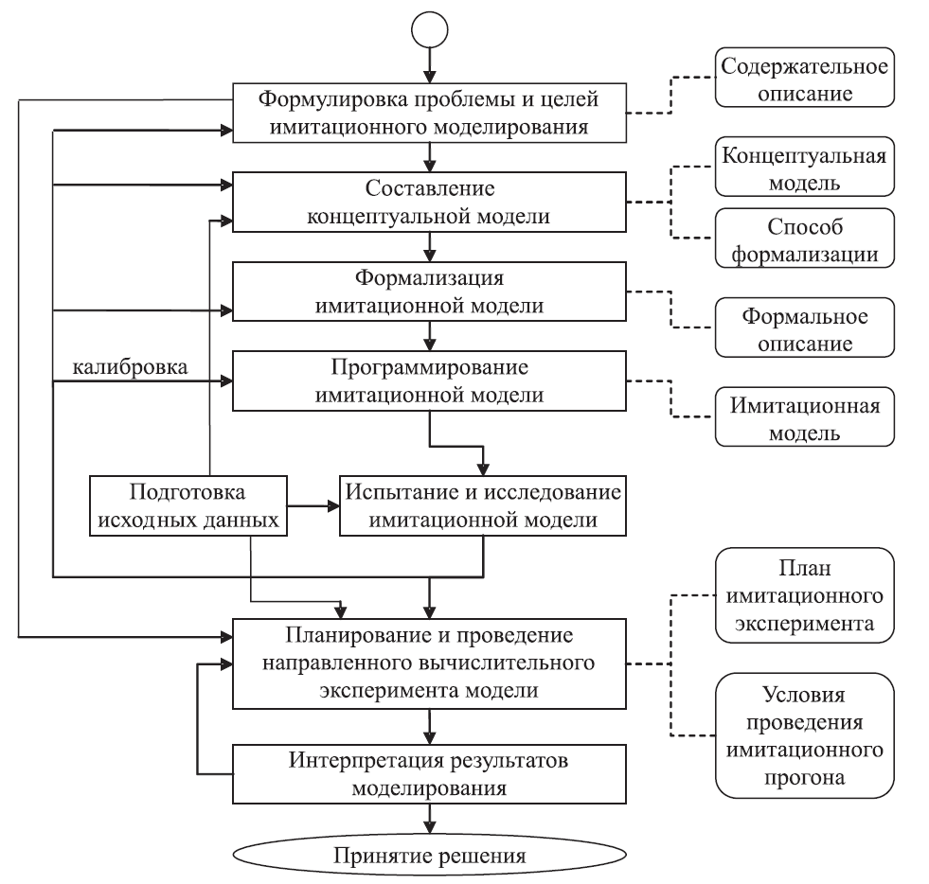

Slide 6
1. Понимание системы, определение проблемы и формулировка цели моделирования системы
Последовательность действий на данном этапе:
сбор данных об объекте моделирования и составление содержательного описания объекта моделирования;
изучение проблемной ситуации – определение проблемы, которую нужно устранить;
предварительный анализ задачи моделирования и формулировка цели моделирования.

Slide 7
На данном этапе необходимо:
знание системного анализа;
владение искусством моделирования;
понимание деталей (быть специалистом в конкретной предметной области или тесно общаться с экспертами).
Основная задача – правильно определить проблему и способ ее устранения, применяя системный подход.

Slide 8
Предварительный анализ задачи моделирования включает:
понимание системы (какова ее структура, какие процессы в ней протекают);
формулировка цели моделирования системы;
установление списков входных и выходных данных, списка исходных данных;
установление перечня количественных показателей эффективности системы, которые должны оцениваться при имитации;
определение основных ограничений.

Slide 9
Определение цели моделирования
Наиболее употребляемые категории целей моделирования:
Оценка – определение, насколько хорошо исследуемая система будет соответствовать конкретным критериям эффективности;
Сравнение альтернатив – сопоставление конкурирующих систем, рассчитанных на выполнение определенной функции или, например, сравнение качества работы системы до и после принятых решений, или сопоставление нескольких алгоритмов рабочих методик и т.п.;
Прогноз – оценка поведения системы при некотором предполагаемом сочетании факторов, влияющих на решение данной проблемы;

Slide 10
Анализ чувствительности – выявление из большого числа действующих факторов тех, которые в наибольшей степени влияют на общее поведение системы.
Выявление функциональных соотношений – определение природы зависимости между двумя или несколькими действующими факторами, с одной стороны, и критерием эффективности с другой.
Оптимизация – точное определение такого сочетания действующих факторов и их величин, при котором обеспечивается наилучший исследуемый показатель эффективности системы.

Slide 11
2. Разработка концептуальной модели системы
Концептуальная модель – логико-математическое описание моделируемой системы в соответствии с формулировкой проблемы.
Основное содержание данного этапа – формулировка общего замысла модели, переход от реальной системы к логической схеме ее функционирования.

Slide 12
Разработка концептуальной (описательной) модели системы подразумевает определение следующих характеристик:
типа и структуры моделируемой системы,
основных качественных свойств её элементов,
причинно-следственных (логических) связей между элементами системы.

Slide 13
Разработка структуры модели требует проведения структурно-функционального анализа исследуемой системы, т.е. исследование системы извне и изнутри. В результате исследования получают:
статическое описание системы (структуру системы) и
динамическое описание (функциональную модель для выяснения специфики динамических процессов).
Таким образом, на данном этапе также необходимо применение системного подхода.
Важно правильно определить уровень детализации моделируемых процессов.

Slide 14
Основные приемы при построении концептуальной модели:
Упрощение – пренебрежение несущественными деталями или принятие предположений о более простых соотношениях.
Абстракция – отражение существенных качеств поведения объекта, но не обязательно в той же форме и столь детально, как это имеет место в реальной системе.
Принципы:
Полнота и простота модели.
Пошаговое построение модели (начиная с самого простого, постепенно усложняют модель).

Slide 15
Концептуальная модель может быть описана на естественном языке или с использованием специализированных языков графического моделирования (технологии графических нотаций ERD, IDEF, DFD и т.п., универсального графического языка моделирования UML).

Slide 16
3. Формализация имитационной модели
В процессе построения модели выделяют три уровня ее представления:
неформализованный (этап 2) – концептуальная модель;
формализованный (этап 3) – формальная модель;
программный (этап 4) – имитационная модель.
Формальная модель служит для перехода от описательной модели системы к ее программной модели и необходима для четкого понимания состава ее элементов, структуры и алгоритмов функционирования отдельных ее элементов и системы в целом.

Slide 17
Цель формализации – получить формальное представление логико-математической модели, т.е. алгоритмов поведения компонент сложной системы и отразить на уровне моделирующего алгоритма вопросы взаимодействия между собой этих компонент.
Формализация системы выполняется на основе общей математической модели. Часто на этой стадии сущность формализации состоит в подборе типовых математических схем, описывающих поведение отдельных элементов системы, и математической схемы их взаимодействия.

Slide 18
Существует большое разнообразие схем (концепций) формализации и структуризации в ИМ.
Схемы формализации ориентируются на различные математические теории и исходят из разных представлений об изучаемых процессах – отсюда их многообразие – отсюда проблема выбора подходящей (для описания данного объекта моделирования) схемы формализации.

Slide 19
Типовые математические схемы
Для дискретных моделей – процессно-ориентированные системы (process description); системы, основанные на сетевых парадигмах (network paradigms);
Для непрерывных – потоковые диаграммы и конечно-разностные уравнения моделей системной динамики.
Наиболее известные и широко используемые на практике концепции формализации:
системы массового обслуживания;
автоматы;
системная динамика;
кусочно-линейные агрегаты;
сети Петри и др.

Slide 20
Как правило, та или иная концепция структуризации (схема представления алгоритмических моделей) или формализации на технологическом уровне закреплена в системе моделирования, языке моделирования.
Например, язык моделирования GPSS, имеет блочную концепцию структуризации, структура моделируемого процесса изображается в виде потока заявок, проходящего через обслуживающие устройства, очереди и другие элементы систем массового обслуживания.

Slide 21
При алгоритмизации моделируемых процессов уточняются все составляющие ИМ:
основные переменные модели,
параметры модели,
зависимости,
ограничения,
критерии эффективности функционирования системы (или оцениваемые альтернативные решения)
целевая функция.

Slide 22
Составляющие ИМ:
Компоненты – составные части, элементы, подсистемы;
Переменные – могут принимать только значения, определяемые видом заданной функции. В модели различают переменные двух видов: экзогенные и эндогенные.
Экзогенные переменные называются также входными. Эндогенными переменными называются выходные переменные или переменные, возникающие в системе в результате воздействия внутренних причин (переменные состояния). Когда необходимо описать входы и выходы модели, говорят о входных и выходных переменных.

Slide 23
Параметры – величины, которые исследователь может выбирать произвольно;
Функциональные зависимости описывают поведение переменных и параметров в пределах компоненты или же выражают соотношения между компонентами системы;
Ограничения – представляют собой устанавливаемые пределы изменения значений переменных или ограничивающие условия их изменений;
Целевая функция (функция критериев) представляет собой точное отображение целей или задач системы и необходимых правил оценки их выполнения.

Slide 24
4. Программирование имитационной модели
Концептуальное или формальное описание модели сложной системы преобразуется в программу-имитатор в соответствии с некоторой методикой программирования, с применением языков и систем моделирования.
Важный момент – корректный выбор инструментального средства для реализации имитационной модели.

Slide 25
Сбор и анализ исходных данных
Вопросы:
Где и каким образом получить, собрать исходную информацию?
Как обработать собранные данные о реальной системе?

Slide 26
Основные методы получения исходных данных
Из существующей документации на систему;
Физическое экспериментирование (натурный эксперимент, хронометраж при выполнении производственных операций и т.п.);
Предварительный, априорный синтез данных (процедуры анкетирования, интервьюирования, применение методов экспертного оценивания и т.п.).

Slide 27
Идентификация входных данных для стохастических систем
Дополнительные трудности: необходимость статистического анализа при сборе и анализе входных данных для определения вида функциональных зависимостей.
Для подбора теоретических распределений случайных величин применяют известные методы мат. статистики, основанные на определении параметров эмпирических распределений и проверке статистических гипотез с использованием критериев согласия.

Slide 28
5. Проверка правильности имитационной модели
Прежде чем использовать имитационную модель, необходимо провести испытание, проверку модели, убедиться в ее адекватности.
Это важный и ответственный этап в имитационном моделировании. Проверка, выполненная не тщательно, может привести к неизвестным последствиям.

Slide 29
Считается, что имитационные модели обладают высокой степенью изоморфизма (изоморфизм – сходство модели с объектом), т.к. существует взаимно однозначное соответствие между элементами модели и реального объекта моделирования, а также сохраняется характер взаимодействия между элементами.
Считается, что область пригодности модели тем обширнее, чем ближе структура модели к структуре системы и чем выше уровень детализации.

Slide 30
Однако, большинство моделей все же гомоморфны, так как:
При построении любой модели используют упрощения, абстракции реальной системы, поэтому модель не является абсолютно точной в смысле однозначного соответствия её реальной системе.
Кроме того, при описании системы, несмотря на наше стремление к объективности, действует субъективный фактор.
Основной вопрос – насколько модель может быть в известной степени гомоморфной, и в то же время точной.

Slide 31
Разработчик модели должен:
1) быть уверен, что конечные результаты моделирования точно отражают истинное положение вещей, что модель не абсурдна, не дает нелепых ответов;
2) оценить насколько модель и данные, полученные на ней, полезны и могут быть использованы при принятии решений, насколько точна разработанная модель.

Slide 32
Комплексное тестирование модели (testing) – планируемый итеративный процесс, направленный на поддержку процедур верификации и валидации имитационных моделей и данных.
Валидация модели (validation) – проверка соответствия между поведением имитационной модели и исследуемой реальной системы (проверка адекватности).
Верификация модели (verification) – проверка на соответствие поведения модели замыслу исследователя и моделирования.
В ходе данных процедур проверяется внутренняя структура имитационной модели и принятые гипотезы.

Slide 33
Если в результате проведенных процедур модель окажется недостаточно достоверной, может быть выполнена калибровка имитационной модели (корректировка моделирующего алгоритм).
Что касается второго вопроса – валидация данных – это проверка данных имитационной модели (выходных, входных, параметров).
С этой целью проводят исследование свойств имитационной модели, оценивается: точность, устойчивость, чувствительность результатов моделирования.
Все эти проверки связаны с выходами модели, сама ИМ рассматривается как «черный ящик»

Slide 34
6. Планирование и проведение компьютерного эксперимента
На данном этапе проводятся следующие процедуры:
планирование компьютерного эксперимента: стратегическое (получают план имитационного эксперимента) и тактическое (определяют условия проведения имитационного прогона);
проведение компьютерного эксперимента;
анализ и интерпретация результатов моделирования.

Slide 35
Для целей вычислительного эксперимента наиболее часто используются следующие аналитические методы:
методы планирования вычислительного эксперимента,
регрессионный и дисперсионный анализ,
методы оптимизации.

Slide 36
7. Интерпретация результатов моделирования. Выдача заключений и рекомендаций для устранения проблемы.
Результаты моделирования интерпретируются в виде заключений и рекомендаций.
Обычно специалист – разработчик имитационной модели выступает в качестве консультанта (бизнес-консультанта) и предлагает ряд мер по устранению проблемы, выдает рекомендации, на основе которых принимаются решения.

Slide 37
литература
Советов Б.Я., Яковлев С.А. Моделирование систем: учебник для ВУЗов. (3-е изд.). 2003 г.
Шеннон Р. Имитационное моделирование – искусство и наука. систем. 1978
Сирота А.А. Компьютерное моделирование и оценка эффективности сложных систем. 2006

Slide 38
Спасибо за внимание!
38

